Slide 1

专家学员教育系统
Expert-student education system
组长：梁俭宾
组员：岑泉林、张瑜
余广文、白杰荣

Slide 2

关于我们
About us
Welcome to
学博教育
Add Your Title
WPS演示助您快速创建极具感染力的演示文稿，打造令人震撼的影院效果。
学博教育 是由我们小组在借鉴其他教育平台的基础上，设计的一款网络学习平台。该项目名为专家学员系统，主要是围绕着专家和学员两个主要人员展开，专家可以通过平台获取行业的数据和资讯、发布自己的观点、推介个人研究成果等，学员可以通过平台找自己需要要的专家或机构、发布需求、提出疑问等。

Slide 3

目录
团队成员分工及自评
系统用例及数据库设计
所有成员的分工任务详情以及成员对各自的完成情况的自我评价。
系统的用例图、用例说明、数据库ER图设计。
功能实现
总结
该系统基于用例的主要功能具体实现情况演示。
对此次整个系统开发过程、开发经验、团队合作等的深刻总结。

Slide 4
团队成员分工及自评
成员姓名 | 分工详情 | 自评
梁俭宾 | 1.部分文档设计 2.后端开发 | 99
岑泉林 | 1.部分文档修改及PPT 2.前端开发 | 93
张瑜 | 1.数据库设计及PPT 2.前端开发 | 93
余广文 | 1.需求文档设计 2.用户手册设计 | 85
白杰荣 | 1.文档设计 | 70

Slide 5
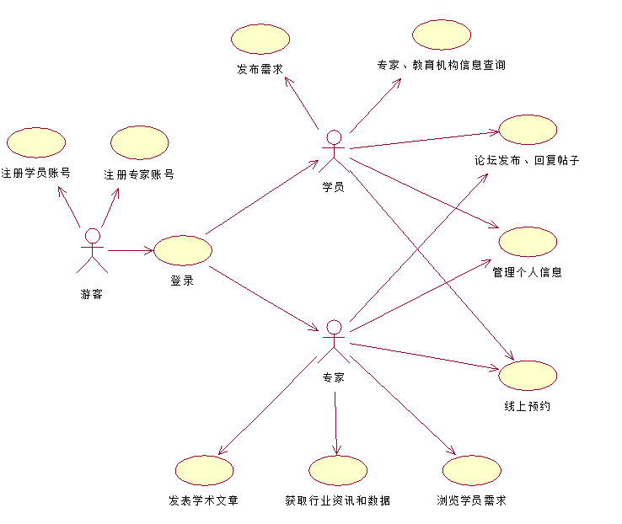
系统用例
总体用例图

Slide 6
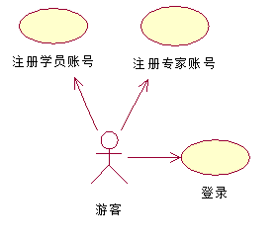
系统用例
用例名称 | 简单描述
注册学员账号 | 游客填写基本信息并注册成为学员后可以享受学员功能
注册专家账号 | 游客填写基本信息并注册成为专家后可以享受专家功能
登录 | 选择学员或者专家用户登录，填写用户账号和密码登录（专家需要填写身份证认证）
游客用例图

Slide 7
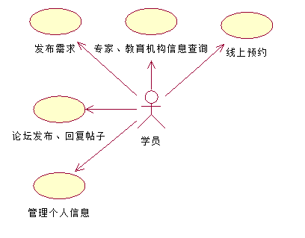
系统用例
用例名称 | 简单描述
管理个人信息 | 管理学员的个人信息
线上预约 | 学员在平台中通过预约专家提交申请，并且等待专家接受其预约，预约成功则可以享受预约专家的服务
论坛发布、回复帖子 | 新建一个话题发布论坛，专家学员都可以回帖
发布需求 | 学员提出自己想要问到专家的需求，给专家去浏览
专家、教育机构信息查询 | 查询相关专家和教育机构信息，以进行预约专家或加入该教育机构
学员用例图

Slide 8
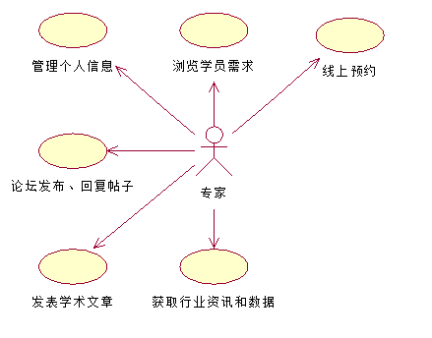
系统用例
用例名称 | 简单描述
管理个人信息 | 管理专家的个人信息
线上预约 | 专家查看学员的预约申请，可进行通过，通过则可以进行下一步约谈
论坛发布、回复帖子 | 新建一个话题发布论坛，专家学员都可以回帖
浏览学员需求 | 专家浏览学员的需求，以进行点对点答疑
发表学术文章 | 专家发表其领域相关的学术文章，其他专家和学员可以进行浏览
获取行业资讯和数据 | 专家进行领域筛选，搜索栏筛选，获取自己想要的行业资讯和数据
专家用例图

Slide 9
数据库设计
数据库ER图

Slide 10
功能实现 — — 游客用户
功能名称 | 简单描述 | 实现情况
注册学员账号 | 游客填写基本信息并注册成为学员后可以享受学员功能 | 已完成
注册专家账号 | 游客填写基本信息并注册成为专家后可以享受专家功能 | 已完成
登录 | 选择学员或者专家用户登录，填写用户账号和密码登录（专家需要填写身份证认证） | 已完成

Slide 11
功能实现 — — 学员用户
功能名称 | 简单描述 | 实现情况
管理个人信息 | 管理学员的个人信息 | 已完成
线上预约 | 学员在平台中通过预约专家提交申请，并且等待专家接受其预约，预约成功则可以享受预约专家的服务 | 已完成
论坛发布、回复帖子 | 新建一个话题发布论坛，专家学员都可以回帖 | 已完成
发布需求 | 学员提出自己想要问到专家的需求，给专家去浏览 | 已完成
专家、教育机构信息查询 | 查询相关专家和教育机构信息，以进行预约专家或加入该教育机构 | 已完成

Slide 12
功能实现 — — 专家用户
功能名称 | 简单描述 | 实现情况
管理个人信息 | 管理专家的个人信息 | 已完成
线上预约 | 专家查看学员的预约申请，可进行通过，通过则可以进行下一步约谈 | 已完成
论坛发布、回复帖子 | 新建一个话题发布论坛，专家学员都可以回帖 | 已完成
浏览学员需求 | 专家浏览学员的需求，以进行点对点答疑 | 已完成
发表学术文章 | 专家发表其领域相关的学术文章，其他专家和学员可以进行浏览 | 已完成
获取行业资讯和数据 | 专家进行领域筛选，搜索栏筛选，获取自己想要的行业资讯和数据 | 未完成 （前端页面实现，后端爬虫功能未实现）

Slide 13
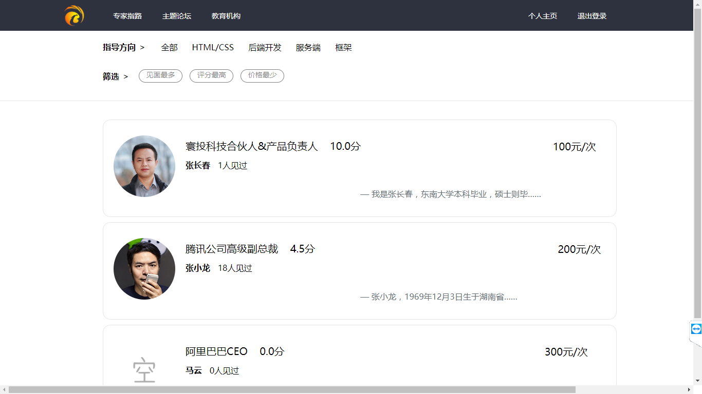
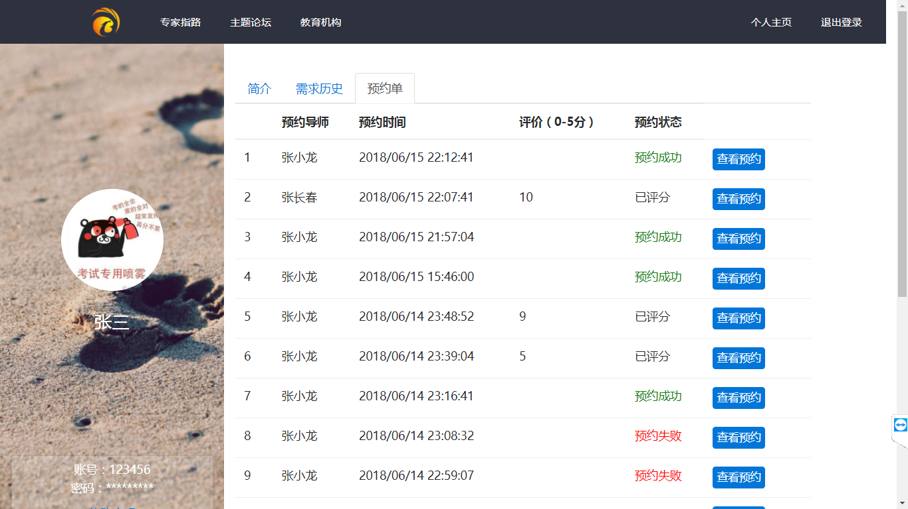
功能实现 — — 部分功能实现截图
学员预约专家界面
学员个人主页
海量专家可供学员预约，学员可以根据预约的方向选择专家，也可根据评分、价格、见面次数筛选专家，并通过专家个人简介，达到想要预约的目的。
学员在个人主页中可以修改个人信息，可发布需求，查看需求接受情况，也可以查看预约，了解预约的状态以及给预约完成的专家评分。

Slide 14
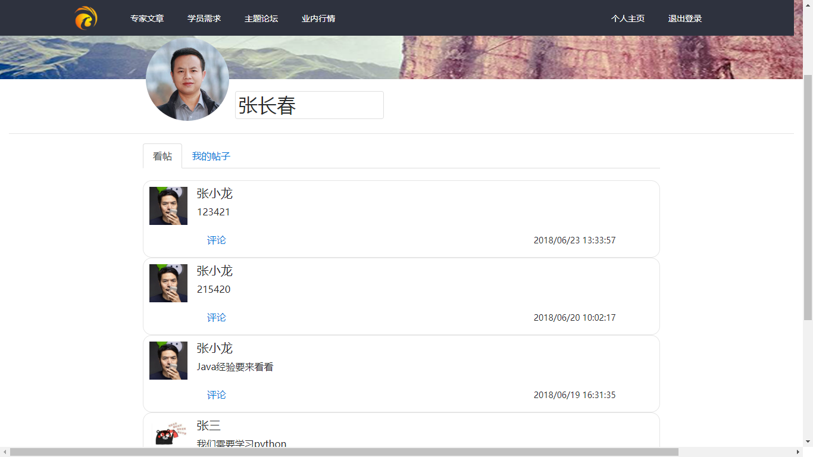
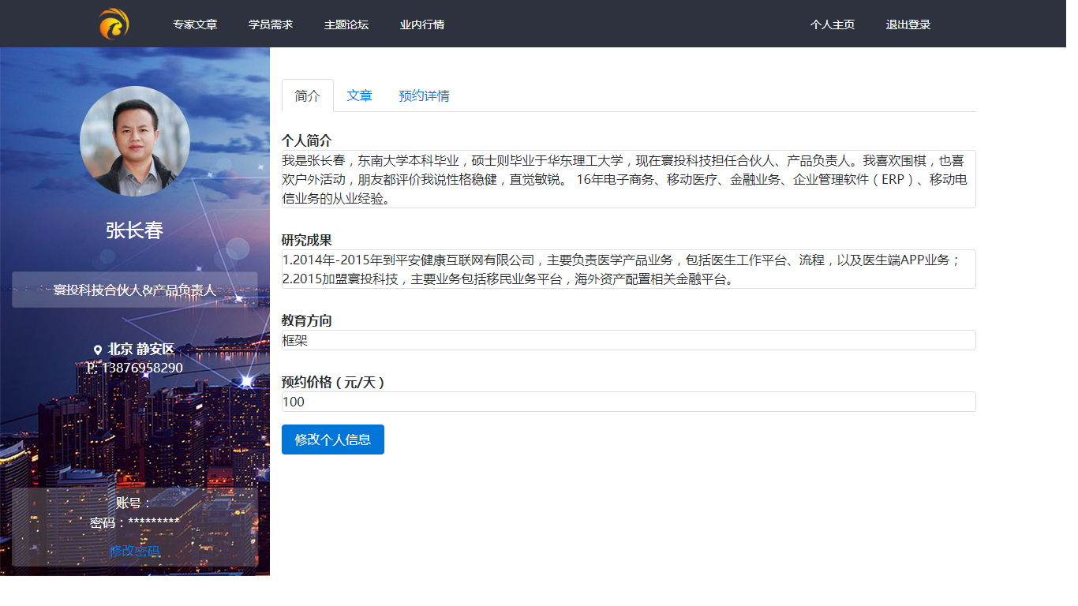
功能实现 — — 部分功能实现截图
论坛界面
专家个人主页
专家和学员可以在论坛新建一个话题发布论坛，查看其他人的帖子，专家学员都可以回帖。
专家在个人主页中可以修改个人信息，查看个人文章以及写文章，以及查看学员的预约情况，对学员的预约选择接受或者拒绝，以及完成预约。

Slide 15




在此次项目开发中，前端开发前期使用自己对html+css的理解与运用编写前端页面，做了一些页面之后发现项目编写进度慢、效率低下、代码可重用性差、页面风格不统一等等的一系列问题，然后开始学习bootstrap的前端框架并运用在开发中，开发效率大大提高，其他问题也得到很大的改善。在设计页面时，既要跟文档设计沟通需求，也要与后端开发相匹配，时有发生沟通问题，但在互相理解的情况下，还是顺利完成了前端开发工作。
总结
本次项目开发做后端，是一件非常有挑战性的事情，因为后端开发是跟随课程还有一些培训学会的知识，此次项目开发就是对后端知识做应用，主要用到了MVC分层模式，使后端代码编写和修改都较为方便，数据库是跟系统做契合的，设计也有一定的难度，其中也解决了cookie、servlet、jstl等技术手段的运用，使得后端学习效率大大提高，项目应用这些技术也相对成功。
前端开发
后端开发
在设计文档过程中，我们发现很难找到符合项目的模板，以及跟开发人员这边的对接问题，但经过老师的指导和开发人员的探讨以及阅读更多的模板，终于找到了完成文档设计的方法
。同时网上的资料也给了我们很大的启发。在设计文档的完成中，我们获益良多。比如，查找资料的方法、与人商讨的重要性，最重要的是学会了如何写一个项目的文档设计。
文档设计

Slide 16

THANKYOU

